Slide 1
Conception des applications d’entreprise
Génie logiciel du commerce électronique
Ismaïl Khriss

Slide 2

Plan
Caractéristiques des applications d’entreprise
Exemples d’applications d’entreprise
Métriques de performance
Principes de conception
Conception dirigée par le domaine
Styles d’architecture
L’architecture en couches
Clean Architecture

Slide 3
Caractéristiques des applications d’entreprise
Avoir des données complexes
Impliquer des données persistantes
Avoir beaucoup de données
De nombreuses personnes accèdent aux données simultanément
Avoir beaucoup d’écrans d’interface utilisateur
Nécessité de s’intégrer à d’autres applications d’entreprise dispersées dans toute l’entreprise

Slide 4
Exemples d’applications d’entreprise
Les applications d’entreprise ont différents contextes et par conséquent conduisent à différentes façons de faire
Exemples :
Site de vente en ligne (B2C)
A un très grand nombre d'utilisateurs
Doit utiliser de façon efficace ses ressources
Doit être évolutive (peut augmenter la charge en ajoutant plus de matériel)
La logique métier peut être assez simple
Une présentation Web générique peut être utilisée avec la plus large gamme possible de navigateurs
Inclut une base de données pour les commandes en attente
Peut avoir quelques communications avec un système d’inventaire

Slide 5
Exemples d’applications d’entreprise
Traitement des contrats de location
Compte beaucoup moins d’utilisateurs - pas plus d’une centaine à la fois
A une logique métier plus compliquée
A plus de complexité dans l'interface utilisateur
Une interface client traditionnelle plus classique est nécessaire
A un schéma de base de données complexe
Système simple de suivi des dépenses pour une petite entreprise
A peu d’utilisateurs
A une logique simple
Peut être facilement rendu accessible à l’ensemble de la société avec une présentation HTML
A quelques tables dans une base de données

Slide 6
Métriques de performance
La performance est l’enjeu principal lors du choix des décisions d’architecture pour les applications d’entreprise
Métriques
Temps de réponse (response time) : durée nécessaire au système pour traiter une demande de l’extérieur
Latence (latency): temps minimum requis pour obtenir une réponse, même si le travail à effectuer est inexistant
C’est généralement le gros problème des systèmes distants
La latence est aussi la raison pour laquelle vous devriez minimiser les appels à distance
Débit (throughput) : combien de choses on peut faire dans un laps de temps donné
Une mesure typique est le nombre de transactions par seconde (tps)

Slide 7
Métriques de performance
Charge (load): combien de stress un système est soumis
Il peut être mesuré par le nombre d’utilisateurs actuellement connectés
Sensibilité à la charge (load sensitivity) : variation du temps de réponse en fonction de la charge
Exemple : Le système A a un temps de réponse de 0.5 seconde pour 10 à 20 utilisateurs et le système B a un temps de réponse de 0.2 seconde pour 10 utilisateurs qui atteint 2 secondes pour 20 utilisateurs
La sensibilité de la charge du système A est inférieure à celle du système B
Efficacité (efficiency): la performance est divisée par les ressources
Exemple : un système qui obtient 30 tps sur deux processeurs est plus efficace qu’un système qui en a 40 tps sur quatre processeurs identiques

Slide 8
Métriques de performance
La capacité d’un système : une indication du débit effectif maximal ou de la charge
Évolutivité ou montée en charge(scalability) : mesure de l’ajout de ressources (généralement du matériel) à la performance
Un système évolutif est un système qui vous permet d’ajouter du matériel et d’obtenir une amélioration correspondante de performance
Deux types de montées en charge :
Montée en charge verticale (scaling up): signifie l’augmentation de la puissance d’un seul serveur telle que comme plus de mémoire
Montée en charge horizontale (scaling out): signifie l’ajout de serveurs supplémentaires

Slide 9
Impact des métriques
Les décisions de conception n’affectent pas toutes ces métriques de performance de manière égale
Souvent, il est logique de développer la montée de charge du matériel plutôt que la capacité, voire l’efficacité
La montée de charge vous offre la possibilité d'améliorer les performances si vous en avez besoin
Elle peut être aussi plus facile à mettre œuvre
Les concepteurs font souvent des choses compliquées qui améliorent la capacité sur une plateforme matérielle alors qu’il pourrait être effectivement meilleur marché d’acheter plus de matériel
Le matériel récent est souvent moins cher que de faire fonctionner un logiciel sur des systèmes moins puissants
De même, ajouter plus de serveurs coûte souvent moins cher que d’ajouter plus de programmeurs à condition qu’un système soit évolutif

Slide 10
Principes de conception
Concevoir des solutions logicielles avec la maintenabilité à l’esprit
Les principes de conception peuvent vous guider vers des décisions architecturales qui déboucheront sur des applications maintenables
Créations des applications à partir de composants non étroitement couplés, mais communiquent via des interfaces explicites ou des systèmes de messagerie

Slide 11
Principes de conception
Séparation des préoccupations
Encapsulation
Inversion de dépendances
Dépendances explicites
Ne vous répétez pas
Ignorance de la persistance
Contextes bornés

Slide 12
Séparation des préoccupations
La séparation des préoccupations (SoC, Separation of Concerns) est un principe de conception permettant de séparer un programme informatique en sections distinctes de sorte que chaque section aborde une préoccupation distincte
SoC est une considération clé derrière l’utilisation des couches dans les architectures d’applications

Slide 13
Exemple
Application qui inclut une logique pour identifier les éléments remarquables à afficher pour l’utilisateur, et qui formate ces éléments d’une manière particulière pour les rendre plus visibles
Deux comportements distincts donc deux préoccupations distinctes
Choix des éléments à formater
Formatage des éléments

Slide 14
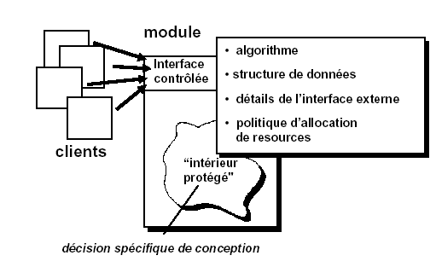
Encapsulation
Permet d’isoler des composantes ou des couches du reste d’une application
Les composantes d’application et les applications elles-mêmes devraient exposer des interfaces bien définies à l’usage de leurs collaborateurs, plutôt que de permettre que leur état soit modifié directement
Elles devraient pouvoir ajuster leur implémentation interne sans avoir un impact sur leurs collaborateurs tant que les contrats externes ne sont pas violés
→ Couplage faible

Slide 15
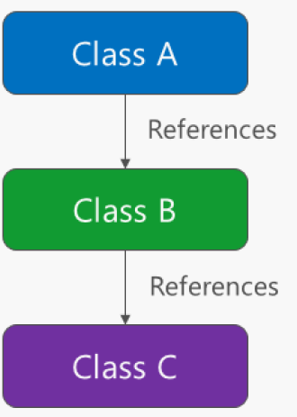
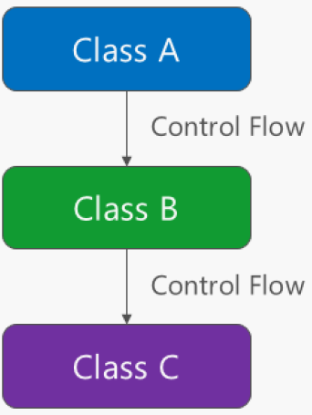
Rappel : Inversion de dépendances (DIP)
La direction de la dépendance au sein de l’application doit aller dans le sens de l’abstraction, pas des détails d’implémentation
La plupart des applications sont écrites de telle sorte que les dépendances au moment de la compilation se dirigent vers l’exécution
À la compilation
À l’exécution

Slide 16
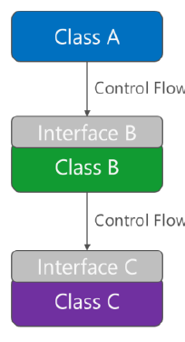
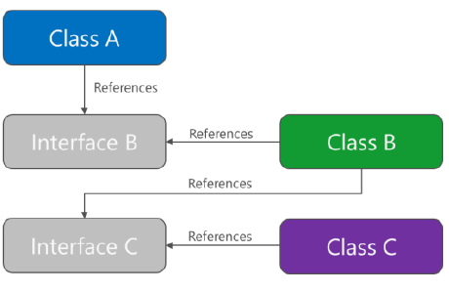
Inversion de dépendances (DIP)
L’application du DIP permet à A d’appeler des méthodes sur une abstraction que B implémente
Ce qui permet à A d’appeler B au moment de l’exécution, mais à B de dépendre d’une interface contrôlée par A au moment de la compilation
Inversion de la dépendance à la compilation
Au moment de l'exécution, le flux d’exécution reste inchangé
L’introduction d’interfaces signifie que différentes implémentations de ces interfaces peuvent être facilement branchées
Implements
Implements
À la compilation
À l’exécution

Slide 17
Dépendances explicites
Les méthodes et les classes doivent explicitement exiger tout objet collaborateur dont elles ont besoin pour fonctionner correctement
Les constructeurs de classes doivent permettre aux classes d’identifier les éléments dont elles ont besoin pour être dans un état valide et fonctionner correctement
Notions de classes, méthodes ou constructeurs de classes malhonnêtes vs honnêtes

Slide 18
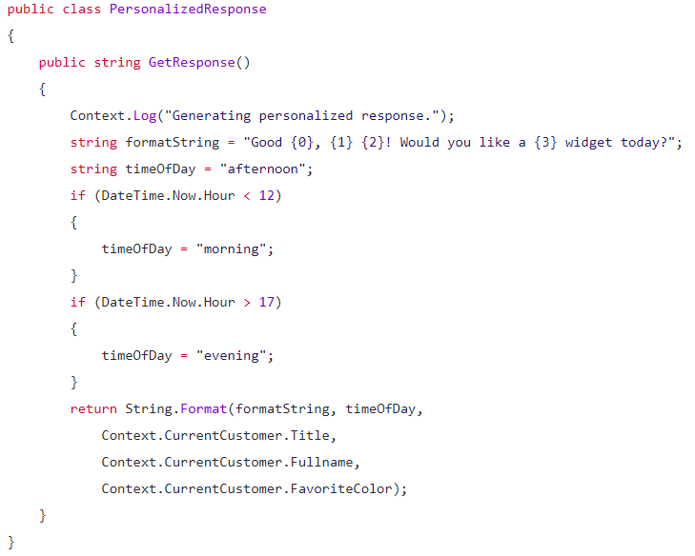
Exemple
Cette classe est clairement étroitement couplée au système de fichiers et à l’horloge système, ainsi qu’à une instance customer particulière via la classe Context
La méthode GetResponse() est un exemple de méthode malhonnête

Slide 19
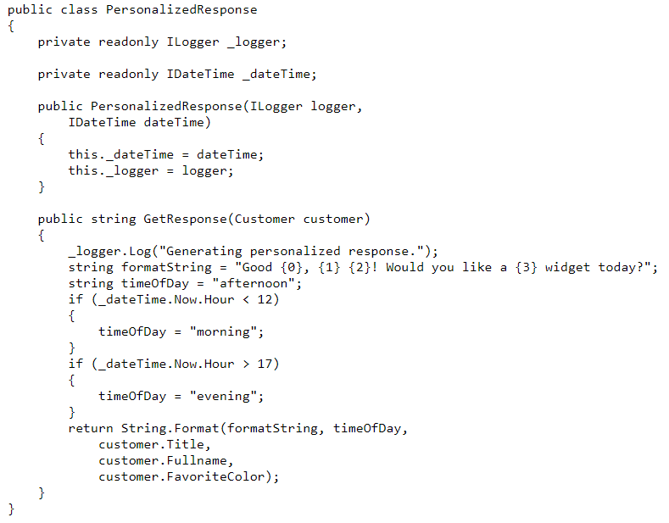
Exemple
Refactoriser cette classe en utilisant le principe de dépendances explicites
Les dépendances de Log et de DateTime ont été extraites dans les paramètres du constructeur, tandis que customer soumis à l’action a été extrait dans un paramètre de méthode
Le résultat final est un code qui ne peut être utilisé que lorsque les éléments dont il a besoin lui ont été fournis

Slide 20
Ne vous répétez pas
Don’t Repeat Yourself (DRY)
L’application doit éviter de spécifier le comportement lié à un concept particulier à plusieurs endroits, car il s’agit d’une source fréquente d’erreurs
Une modification des exigences nécessitera de modifier ce comportement et la probabilité qu’au moins une instance du comportement ne soit pas mise à jour se traduira par un comportement incohérent du système
Plutôt que de dupliquer la logique, encapsulez-la dans une construction de programmation
Faites de cette construction la seule autorité sur ce comportement et toute autre partie de l’application qui nécessite ce comportement utilise la nouvelle construction

Slide 21
Exemple de comportement répétitif par coïncidence
Deux constantes différentes ont toutes deux la même valeur
Ne signifie pas que vous ne devriez avoir qu’une seule constante, si conceptuellement elles se réfèrent à des choses différentes

Slide 22
Ignorance de la persistance
Persistence ignorance (PI)
Fait référence aux types qui doivent être persistés, mais dont le code n’est pas affecté par le choix de la technologie de persistance
Ces types sont parfois appelés POCO (Plain Old CLR Objects), car ils n’ont pas besoin d’hériter d’une classe de base particulière ou d’implémenter une interface particulière
PI permet de conserver le même modèle d’affaires de plusieurs manières, offrant ainsi une flexibilité supplémentaire à l’application
Les choix de persistance peuvent changer au fil du temps

Slide 23
Exemples de violations de PI
Une classe de base requise
Une implémentation d’interface requise
Classes responsables de faire les sauvegardes
Propriétés nécessitant le mot-clé virtual
Propriétés forcées d’utiliser certains types (par exemple, les propriétés de collection doivent exposer ICollection, pas seulement IEnumerable)
Attributs requis spécifiques à la persistance

Slide 24
Contextes bornés
Moyen de s’attaquer à la complexité dans les grandes applications en la décomposant en modules conceptuels distincts
Chaque module conceptuel représente alors un contexte séparé des autres contextes (donc borné) et pouvant évoluer indépendamment
Chaque contexte borné devrait idéalement être libre de choisir ses propres noms pour les concepts qu’il contient et devrait avoir un accès exclusif à sa propre source de données de persistance

Slide 25
Contextes bornés
Les applications Web individuelles devraient s’efforcer au minimum d’être leur propre contexte borné, avec leur propre source de données de persistance pour leur modèle d’affaires, plutôt que de partager une BD avec d’autres applications
La communication entre les contextes bornés se fait via des interfaces de programmation, plutôt que via une BD partagée
Les contextes bornés correspondent étroitement aux micro-services

Slide 26
Conception dirigée par le domaine
La conception dirigée par le domaine (ou DDD pour domain-driven design) est une approche de la conception de logiciels basée sur les principes suivants
les conceptions complexes doivent être basées sur un modèle;
l’accent doit être sur cœur du domaine;
explorer les modèles dans un esprit de collaboration entre les praticiens du domaine et les praticiens en développement logiciel

Slide 27
Bénéfices de DDD
Permet une vision ou une perspective du client sur le problème
Permet de mieux apprivoiser les systèmes complexes
Arrive à un code bien organisé et facilement testable
Viens avec de nombreux patrons de conception à exploiter

Slide 28
Inconvénients de DDD
Exige du temps et de l’effort
Courbe d’apprentissage
N’a de sens que lorsque le problème est complexe
Engagement de l’équipe

Slide 29
Terminologie : Domaine
Une sphère de connaissances, d’influence ou d’activité
Le domaine auquel l’utilisateur applique un programme est le domaine du logiciel

Slide 30
Terminologie : Modèle
Un système d’abstractions qui décrit certains aspects d’un domaine et peuvent être utilisées pour résoudre des problèmes relatifs à ce domaine
Pourquoi avons-nous besoin de modèles ?
→La complexité de la plupart des projets logiciels réside dans la compréhension du domaine lui-même

Slide 31
Complexité
Complexité inhérente au domaine du problème
→ Bonne complexité
Complexité accidentelle venant du
mélange de l’espace du problème avec l’espace de la solution
manque de compréhension du domaine du problème
mélange des complexités des solutions techniques
→ Mauvaise complexité

Slide 32
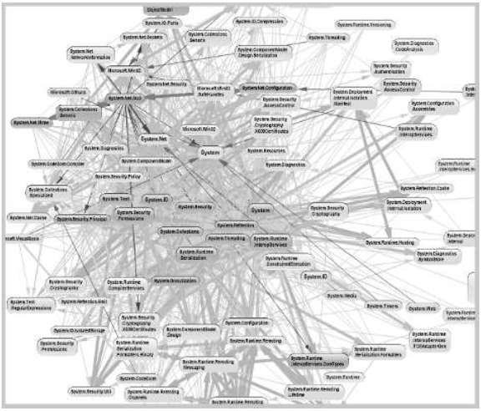
Code Spaghetti : Mélange de la complexité du domaine avec celle technique
Source : Altkom Software & Consulting

Slide 33
Terminologie : Langage omniprésent
Ubiquitous language
Un langage structuré autour du modèle de domaine et utilisé par tous les membres de l’équipe dans un contexte borné à tout connecter les activités de l’équipe avec les logiciels

Slide 34
Confluence des terminologies
Experts du domaine
Langage omniprésent
Développeurs
Une équipe = un seul langage

Slide 35
Terminologie : Contexte
Le cadre dans lequel un mot ou une déclaration apparaît qui détermine son sens
Déclarations sur un modèle peut être compris que dans un contexte

Slide 36
Terminologie du DDD : Contexte borné
Bounded context
Description d’une frontière (généralement un sous-système ou travail d’une équipe particulière) dans lequel un modèle particulier est défini

Slide 37
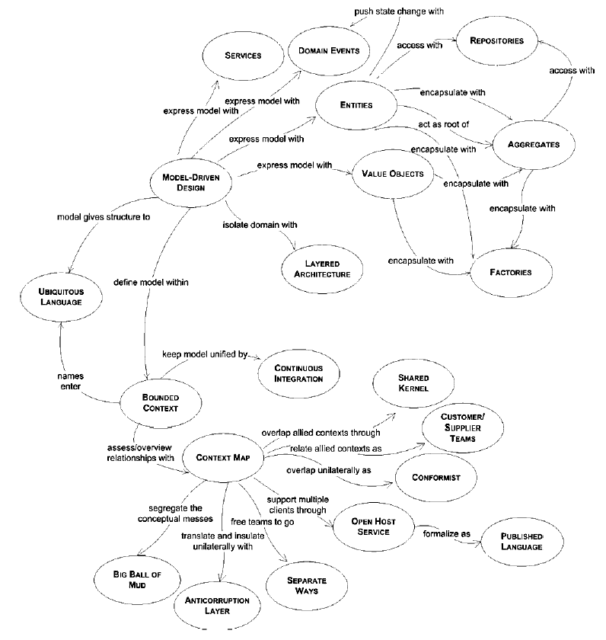
Vue d’ensemble des patrons utilisés dans DDD

Slide 38
Domaines
Domaine principal (Core domain)
Espace principal de l’entreprise (ou produit / division) dans lequel on résout les problèmes des clients
Sous-domaines génériques (Generic subdomains)
Applications ou fonctionnalités distinctes avec lesquelles une application doit interagir
Pas nécessairement au cœur de l’application

Slide 39
Mappage de contextes
En anglais, Context Map

Slide 40
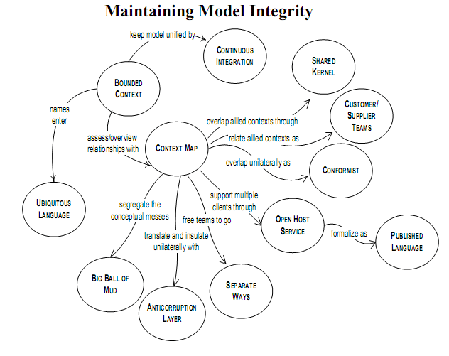
Mappage de contextes

Slide 41
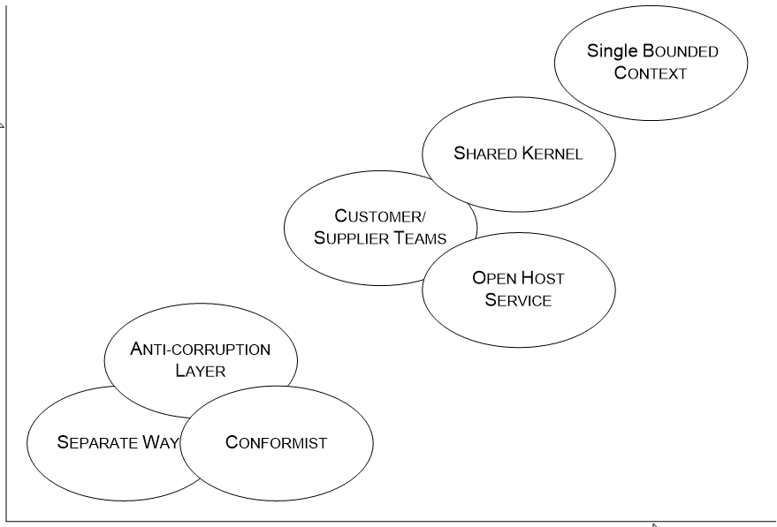









Mappage de contextes
Contrôle de tous les systèmes associés
Engagement/capacité de communication de l’équipe ou des équipes

Slide 42



Mappage de contextes
Contrôle de tous les systèmes associés
Engagement/capacité de communication de l’équipe ou des équipes

Slide 43

Customer/Supplier Teams

Slide 44
Mappage de contextes
Contrôle de tous les systèmes associés
Engagement/capacité de communication de l’équipe ou des équipes

Slide 45

Anti-Corruption Layer

Slide 46
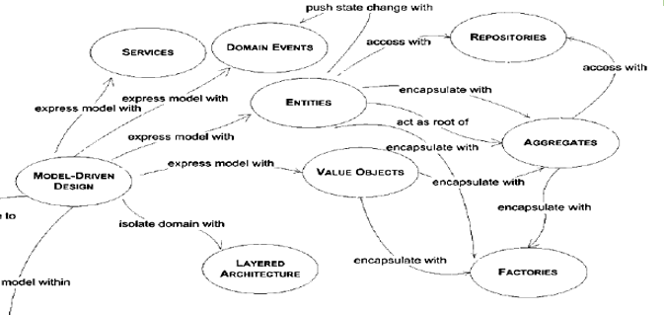
Partie de l’ensemble des patrons utilisés dans DDD

Slide 47
Modèle du domaine
Faire attention à ne pas avoir un modèle anémique
“The basic symptom of an Anemic Domain Model is that at first blush it looks like the real thing. There are objects, many named after the nouns in the domain space, and these objects are connected with the rich relationships and structure that true domain models have.
The catch comes when you look at the behavior, and you realize that there is hardly any behavior on these objects, making them little more than bags of getters and setters.”
Martin Fowler
→ Ajouter du comportement aux objets du modèle

Slide 48
Entités
En anglais, Entities
De nombreux objets ne sont pas fondamentalement définis par leurs attributs, mais plutôt par leur identité
Les entités ont des identités et sont mutables

Slide 49
Objets de valeur
En anglais, Value Objects
Mesure, quantifie ou décrit une chose dans le domaine
L'identité est basée sur la composition des valeurs immuables
L’égalité n’est pas basée sur l’identité, mais sur toutes les valeurs
Exemples
Money
DateRange

Slide 50
Agrégats
Agrégat - «grappes» d’éléments étroitement liés entre eux dans un contexte donné
L'agrégat prend soin de conserver son état cohérent
Du point de vue des développeurs, un agrégat est la portée d’une transaction
Tous les éléments dans l'agrégat sont enregistrés avec succès ou dans le cas d’un échec, on revient à l’état d’avant
Racine d’agrégat (Aggregate Root)
Élément principal de l'agrégat
Tous les accès à l'agrégat sont effectués uniquement via la racine d’agrégat

Slide 51
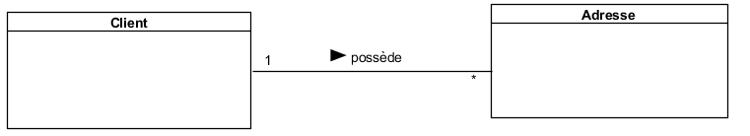
Exemple
Racine de
l’agrégat
Un agrégat

Slide 52
Services du domaine
En anglais, Domain Services
Opérations importantes qui n’appartiennent pas à une entité ou un objet de valeur particulier
Bons services de domaine:
Ne fait pas partie naturellement d’une entité ou d’un objet de valeur
Avoir une interface définie en termes d’autres éléments de modèle de domaine
Sont sans-état (mais peuvent avoir des effets secondaires)

Slide 53
Styles d’architecture
Un style architectural est une description d’un type de composantes et d’un patron de contrôle et de communication
Un style architectural est déterminé par
un ensemble de types de composantes
exemple : dépôt de données, processus, procédure, etc.
une structuration topologique des composantes indiquant leur relation durant l’exécution
un ensemble de contraintes sémantiques sur les composantes et leurs interrelations
un ensemble de connecteurs pour la communication et la coordination de composantes

Slide 54
Quatre styles d’architecture
Orienté données
Approche «repository»
Approche «blackboard»
Flux de données
Séquentiel batch
«Pipes and filters»
Composantes indépendantes
Processus communicants
Systèmes à base d’évènements
Invocation implicite
Invocation explicite
«Call and Return»
Programme principal et sous-routines
Orienté objet
Par couche

Slide 55
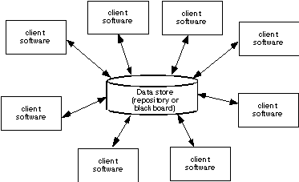
Architectures orientées données
Principe: différents clients accèdent les mêmes données partagées
Entrepôt (repository) passif de données: style repository
Les clients ne doivent pas réagir instantanément aux changements de données
Entrepôt actif de données: style blackboard
Les clients doivent réagir aux changements de données
La composante blackboard coordonne le transfert des informations entre clients

Slide 56
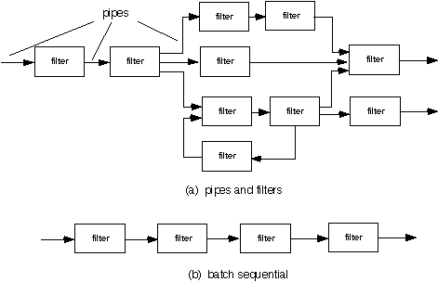
Architectures flux de données
Principe: les données sont transformées par une séquence de composantes
Style «Pipes and filters» a un ensemble de composantes appelées filtres (filters) connectées par des pipes qui transmettent des données d’une composante à une autre
Style batch séquentiel quand on a une série séquentielle de filtres

Slide 57
Architectures par composantes indépendantes
Principe: l’application consiste en plusieurs objets ou processus indépendants qui communiquent
Architectures orientées évènements
Invocation implicite: publier et s’abonner (publish and subscribe)
Invocation explicite: les messages sont envoyés nominativement (mais les composantes ne se contrôlent pas)
Architectures par processus communicants
Communication généralement bidirectionnelle, synchrone ou asynchrone
Exemple: Client/Serveur

Slide 58
Architectures Call and Return
Principe: le contrôle est centralisé et est détenu par une composante à la fois. Les composantes sont synchrones
Programme principal et sous-programme
Style dominant pendant trente ans
Orientée objet
En couches
Composantes distribuées en couches
Exemples: l’architecture OSI ou TCP-IP

Slide 59
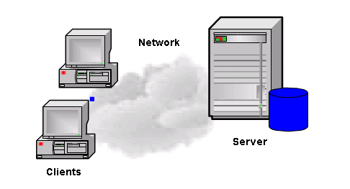
Exemple classique d’architecture : Architecture deux tiers
Type d’architecture Client/Serveur
Utilisée pour les applications de bases de données
Les clients offrent l’interface utilisateur pour accéder à la base de données
Système de gestion de base de données s’exécutent sur le serveur

Slide 60
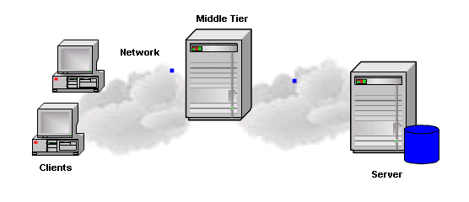
Exemple classique d’architecture : Architecture trois tiers
Type d’architecture Client/Serveur
Utilisée pour les applications de bases de données
Les clients offrent l’interface utilisateur pour accéder à la base de données
L’application fonctionnelle s’exécute sur le serveur de milieu (Middle Tier)
Système de gestion de base de données s’exécute sur un autre serveur

Slide 61
Architecture en couches
Une couche est un groupement logique d’un ensemble de composantes d’un système logiciel
Décomposition en couches est l’une des techniques les plus courantes
Utilisée pour séparer un système logiciel compliqué
La couche supérieure utilise divers services définis par la couche inférieure, mais la couche inférieure n’est pas consciente de la couche supérieure
La partie la plus difficile d’une architecture en couches est de décider des couches à avoir et de ce que la responsabilité de chaque couche devrait être
Quelle est la différence entre Couche et Tier ?

Slide 62
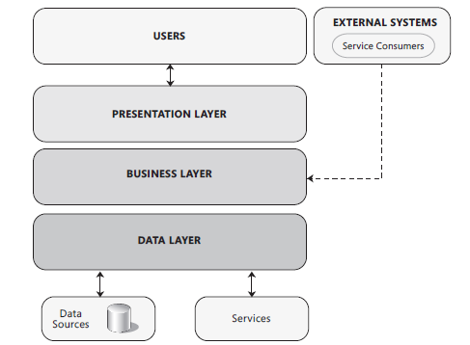
Architecture en couches
Exemple typique d’une architecture en couches

Slide 63
Séparation des couches
La manière dont vous les séparez dépend de la complexité de l'application
Généralement revient à trouver une bonne approche pour organiser la logique d’affaires d’une application avec les autres couches
Trois patrons sont possibles, chacun offre une solution possible à ce problème d’organisation
Transaction Script
Domain Model
Table Module
Le choix d’utilisation d’un patron dépend de la complexité de la logique d’affaires

Slide 64
Séparation des couches
Transaction Script
Table Module
Efforts requis
pour l’évolution
Domain Model
Complexité de la logique d’affaires

Slide 65
Transaction Script
L’approche la plus simple
Le script de transaction est une procédure
Prend comme entrée une donnée de la couche présentation
Fait un traitement incluant de la validation et des calculs
Emmagasine le résultat obtenu
Éventuellement, appelle des opérations d’autres systèmes
Retourne à la couche présentation d’autres données
Généralement, nous avons une procédure pour chaque action que l’utilisateur veut faire
Où mettre les procédures ?
Mettre toutes les procédures dans une seule classe (la classe Façade ou Gateway)
Chaque procédure dans une classe différente : utiliser le patron Commande (solution rarement utilisée)

Slide 66
Domain Model
Quand la logique d’affaires est complexe, il est préférable de l’organiser à l’aide d’un ensemble d’objets
Chaque objet représente un concept important de la logique
Exemple : le diagramme de classes du TP1 de GLII représente votre modèle du domaine pour le système étudié
Le problème est que ce modèle est en général très différent des tables qui existent dans la BD. Alors comment faire?
Deux solutions possibles
Essayer de faire en sorte que le modèle soit l’équivalent du modèle conceptuel de la BD : solution non intéressante (pourquoi ?). Nous parlons ici d’un modèle simple
Utiliser le patron Active Record pour la correspondance avec la BD
Pour un modèle riche
Utiliser le patron Data Mapper

Slide 67
Table Module
Table Module organise la logique d’affaires avec une classe pour chaque table dans la BD
À la différence de Domain Model, nous aurons une instance de la classe pour tous les tuples de la table
Table Module peut donc être une instance d’une classe ou simplement un ensemble de méthodes statiques d’une classe
Table Module peut être lié au patron Table Data Gateway afin de supporter plusieurs sources de données

Slide 68
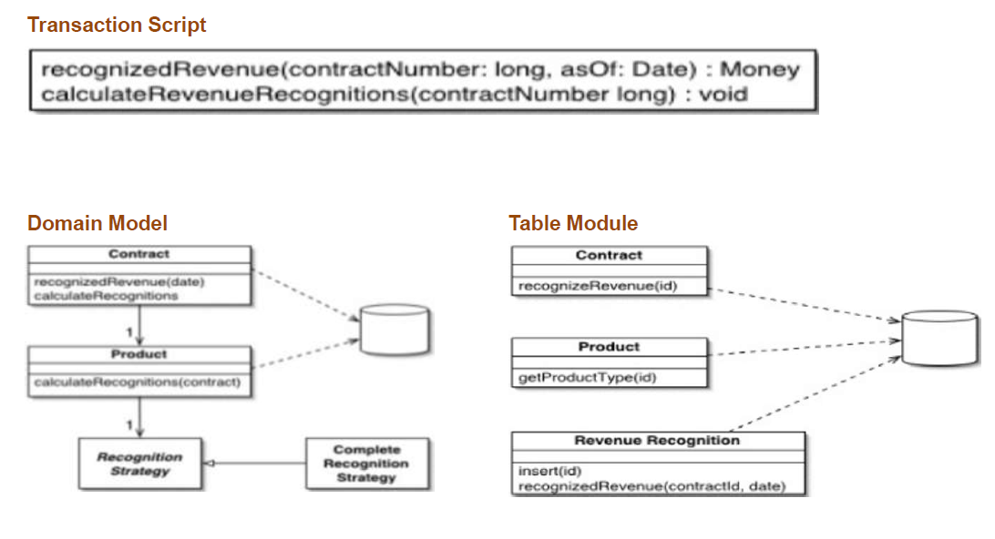
Les trois patrons illustrés

Slide 69
Clean architecture
Les applications qui suivent les principes de conception ou ceux de DDD (Domain-Driven Design) ont tendance à arriver à une architecture similaire qui ont pris de nombreux noms au fil des ans
Clean architecture ou architecture en oignons sont les termes les plus utilisés

Slide 70
Clean architecture
Elle place la logique métier et le modèle d’application au centre de l’application
Au lieu de faire dépendre la logique métier de l'accès aux données ou d’autres problèmes d’infrastructure, cette dépendance est inversée
les détails d’infrastructure et d’implémentation dépendent du cœur de l’application
réalisé en définissant des abstractions, ou interfaces, dans le noyau d’application, qui sont ensuite implémentées par des types définis dans la couche d’infrastructure

Slide 71
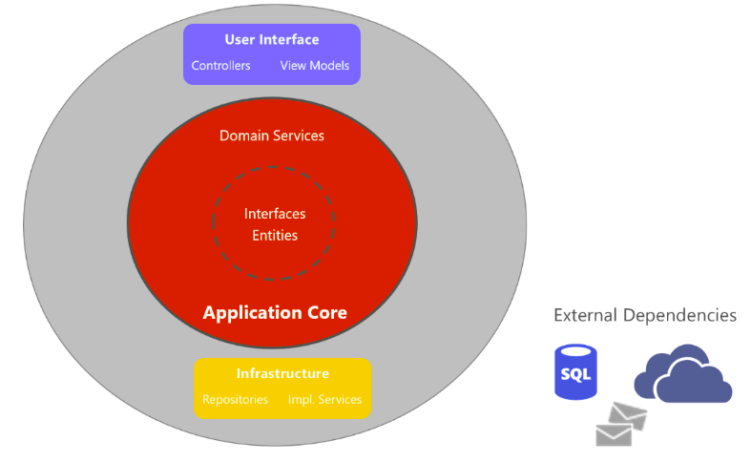
Clean architecture
Une façon courante de visualiser cette architecture est d’utiliser une série de cercles concentriques, semblable à un oignon
Les dépendances vont vers le cercle le plus intérieur
Le noyau d’application (NA) tire son nom de sa position au cœur de ce diagramme
Le NA n’a aucune dépendance sur les autres couches d’application
Les entités et les interfaces de l’application sont au centre même
Dans le cœur de l’application se trouvent des services de domaine, qui implémentent généralement des interfaces définies dans le cercle intérieur
En dehors du NA, l’IU et l'infrastructure dépendent du NA, mais pas les unes des autres nécessairement

Slide 72
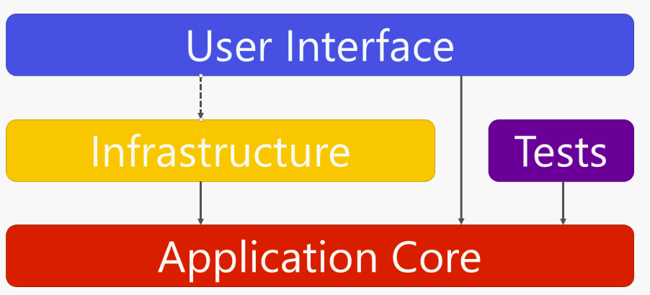

Clean architecture
Dépendance à l’exécution
Dépendance à la compilation
Vue horizontale

Slide 73
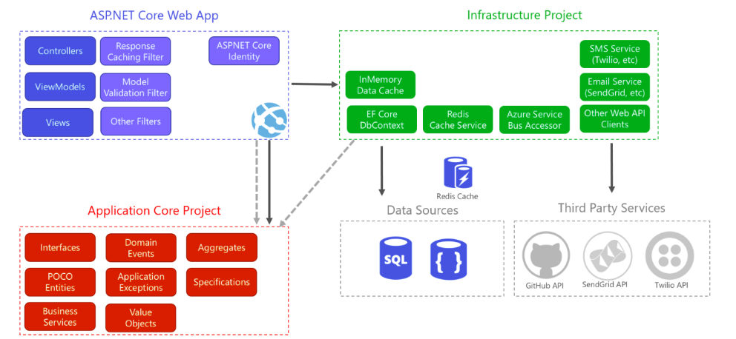
Implémentation de l’architecture avec ASP.Net Core

Slide 74
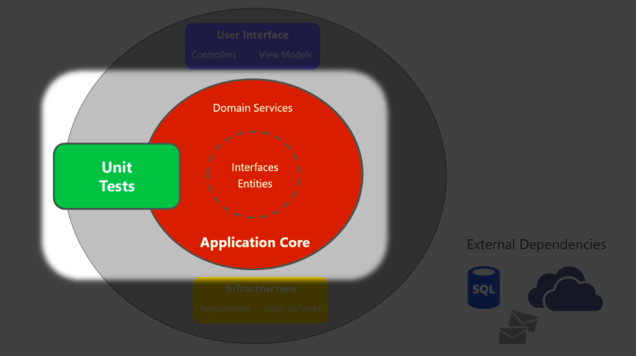
Clean architecture et les tests
Il est très facile d’écrire des tests unitaires automatisés pour le NA parce qu’il ne dépend pas de l’infrastructure
Test unitaire du NA isolé
La couche IU n’a pas de dépendance directe sur les types définis dans la couche d’infrastructure. Très facile de remplacer les implémentations
pour faciliter les tests
en réponse aux exigences changeantes de l’application

Slide 75
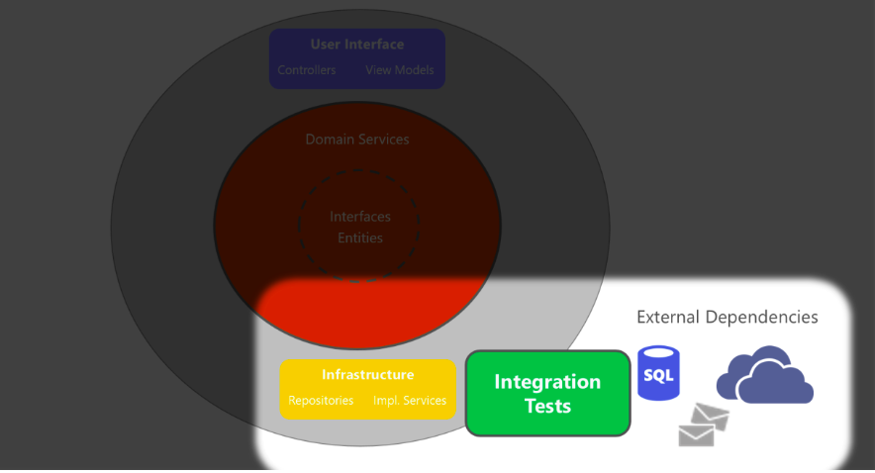
Tests d’intégration de l’infrastructure avec des dépendances externes

Slide 76
Références
Smith, S. (2019). Architecting Modern Web Applications with Asp.Net Core and Azure, V2.2. DevDiv, .NET and Visual Studio product teams, Microsoft Corporation.
Evans, E. (2015). Domain-­‐Driven Design Reference : Definitions and Pattern Summaries. Domain Language, Inc.
Evans, E. (2003). Domain-Driven Design: Tackling Complexity in the Heart of Software. Addison-Wesley Professional.
Fowler, M. (2003). Patterns of Enterprise Application Architecture. Addison-Wesley.
Gamma, E., Helm, R., Johnson, R. et Vlissides, J. (1995). Design Patterns. Elements of Reusable Object-Oriented Software. Addison-Wesley.
Nguyen Chinh, Ngo (2020). Notes de cours. https://www.slideshare.net/ChinhNguyen49/patterns-of-enterprise-application-architecture-59148245?from_action=save
Vernon, V. (2013). Implementing Domain-Driven Design. Addison-Wesley Professional.

